Slide 1
Acquisition avec DA

Slide 2
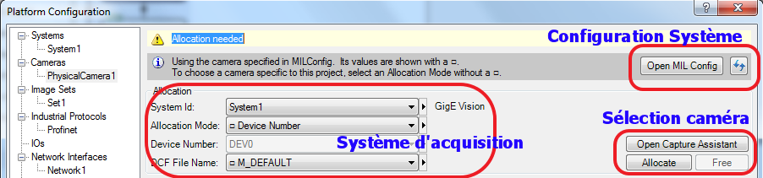
Configuration de la caméra
Dans step «Camera»
Clickez sur Initial Platform Settings → Platform Configuration
Paradigme Matrox: Un «système» (d’acquisition) accède à une ou plusieurs caméras
Exemples de système: GigE, USB3, CameraLink….

Slide 3
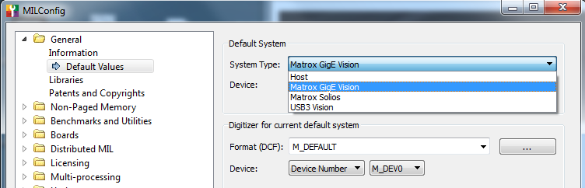
Configuration de la caméra
Si le système d’acquisition n’est pas configuré il faudra le faire dans MIL Config
Soit directement par le bouton «Open MIL Config»
Soit externement par MIL Control Center → MIL Config
Host: Pas d’acquisition possible (manque driver). Seulement depuis fichier

Slide 4
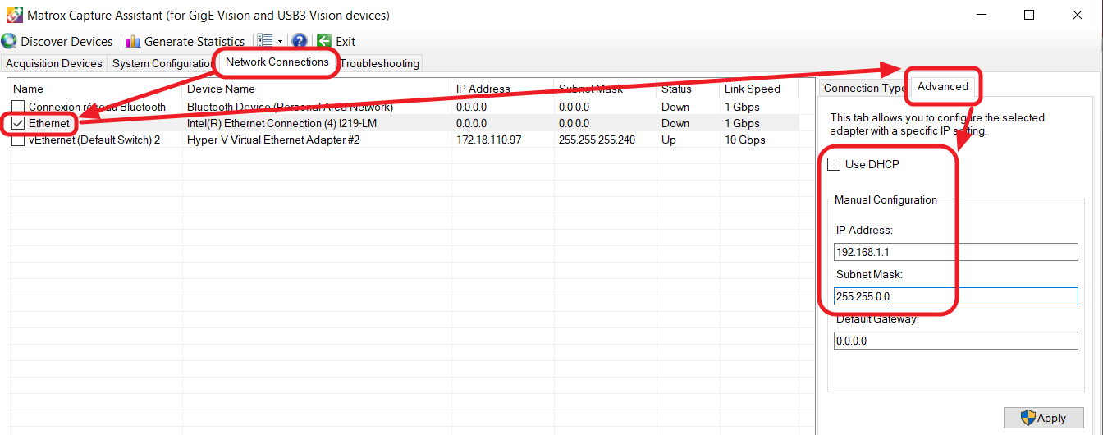
Configuration de la caméra
Dans Capture Assistant on peut aussi configurer la carte réseau

Slide 5
Configuration de la caméra
Comment obtient la caméra son adresse?
DHCP= Dynamic Host Configuration Protocol
IP Fixe
LLA= Link Local Address

Slide 6
Adressage IP (IPv4)
Chaque appareil a une adresse en 4 bytes : ex. 157.26.91.210
Adresse reçue dynamiquement : DHCP (requiert serveur)
ou Adresse fixe : mémorisée dans l'appareil
Chaque byte offre 254 possibilités : 0 est interdit, 255 est réservé pour broadcast
Subnet mask : 4 bytes, un nombre de 1s suivi de 0s
Ex. b11111111.b11111111.b11110000.b00000000 = FF :FF :F0 :00 = 255.255.240.0
Chaque appareil accepte messages des appareils qui ont le même résultat subnet = IP & Mask (bitwise and)
Ex : 157.26.91.210/255.255.240.0 et 157.26.126.123/255.255.240.0 dans même sous-réseau
Ex : 157.26.91.210/255.255.240.0 et 157.26.64.123/255.255.240.0 ne sont pas dans même sous-réseau
Subnet mask typique : 255.255.255.0

Slide 7
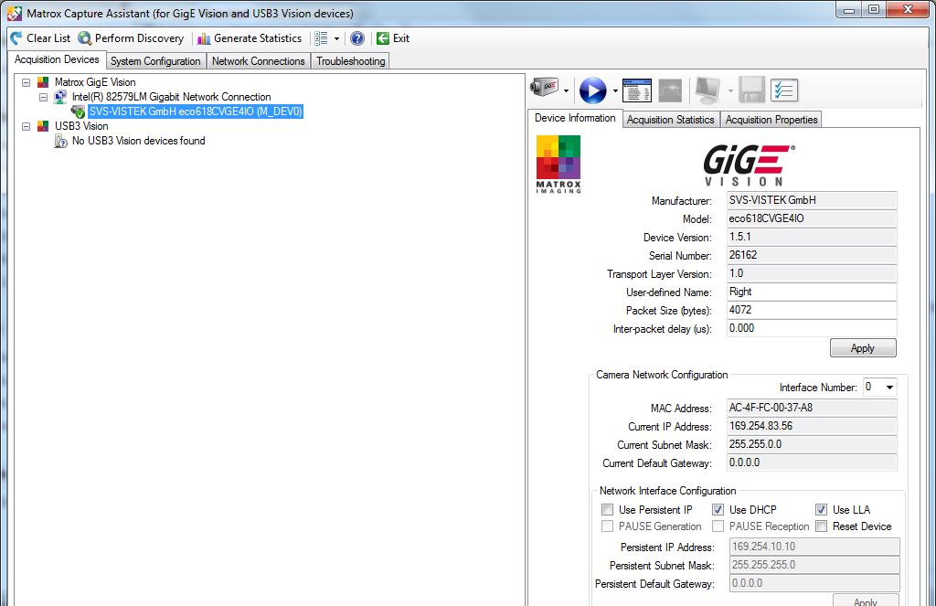
Configuration de la caméra
Avec un système défini, on peut sélectionner une caméra avec Capture Assistant
Acquire
Freerun
single shot
Feature browser
via Gen<I>Cam

Slide 8
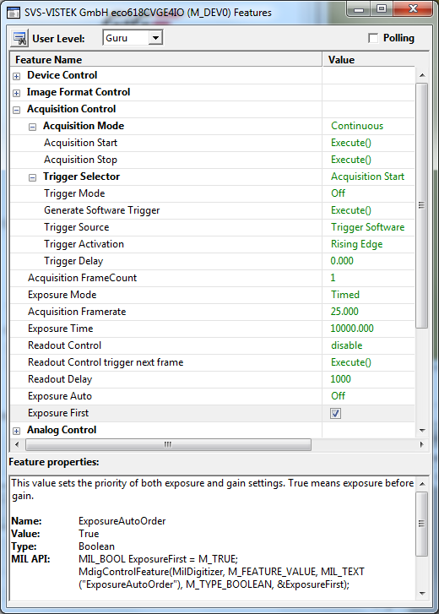
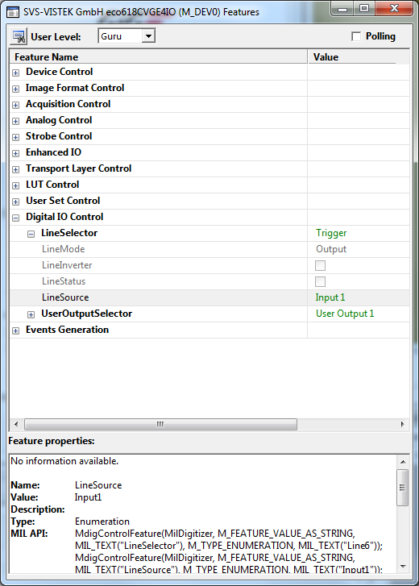
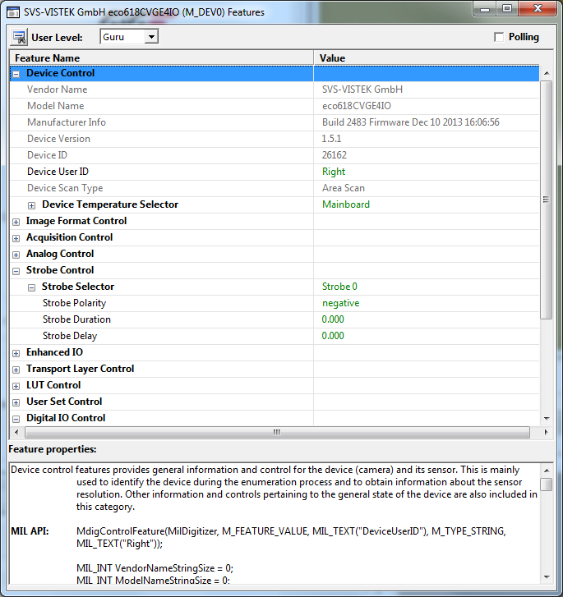
Configuration de la caméra
Feature browser

Slide 9
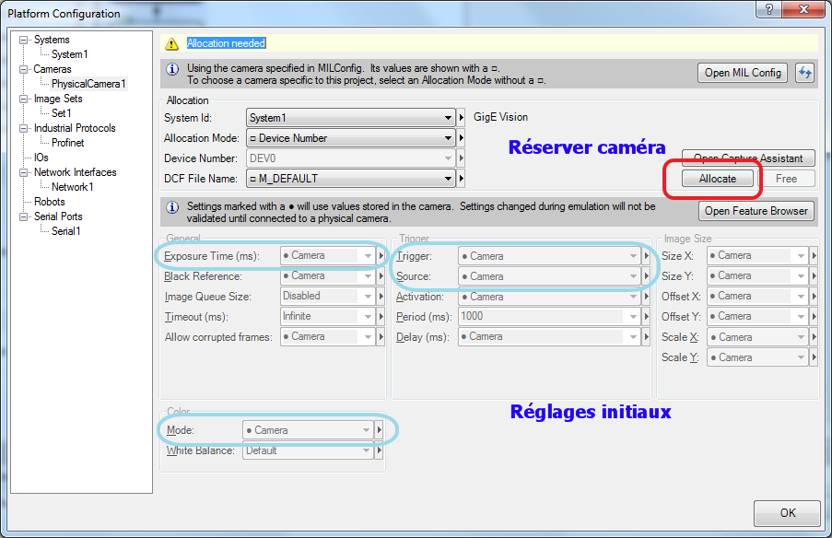
Configuration de la caméra
Allocation (réservation) et configuration caméra

Slide 10
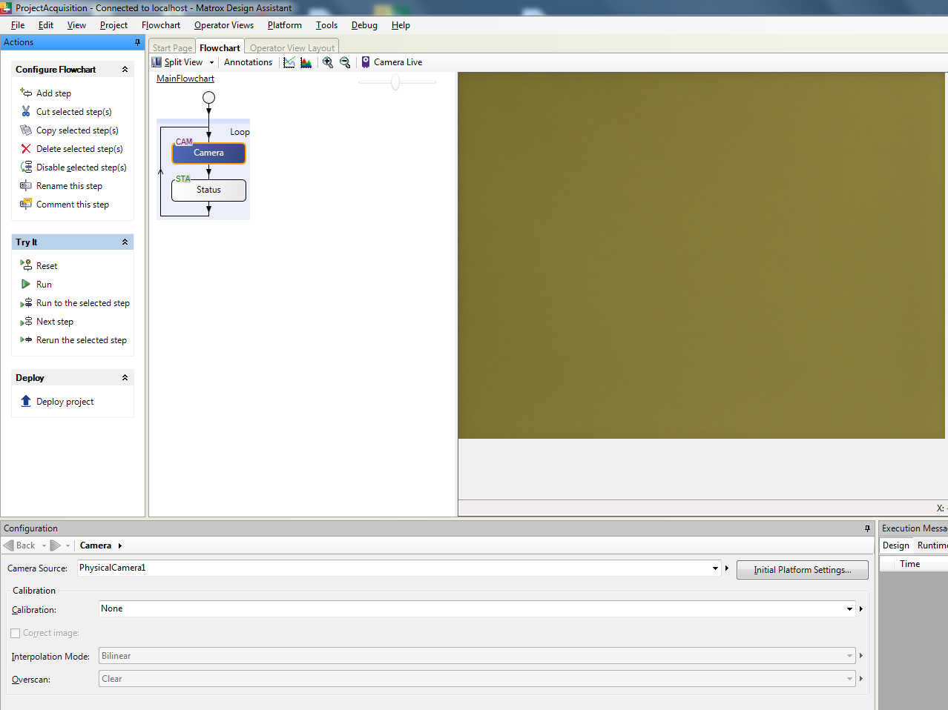
Camera Step
Acquiert (reçoit) une image à chaque run
Si caméra a pris une image (voir configuration du trigger)
Plusieurs acquisitions (steps) sont possibles
Plusieurs caméras aussi
Camera Live

Slide 11
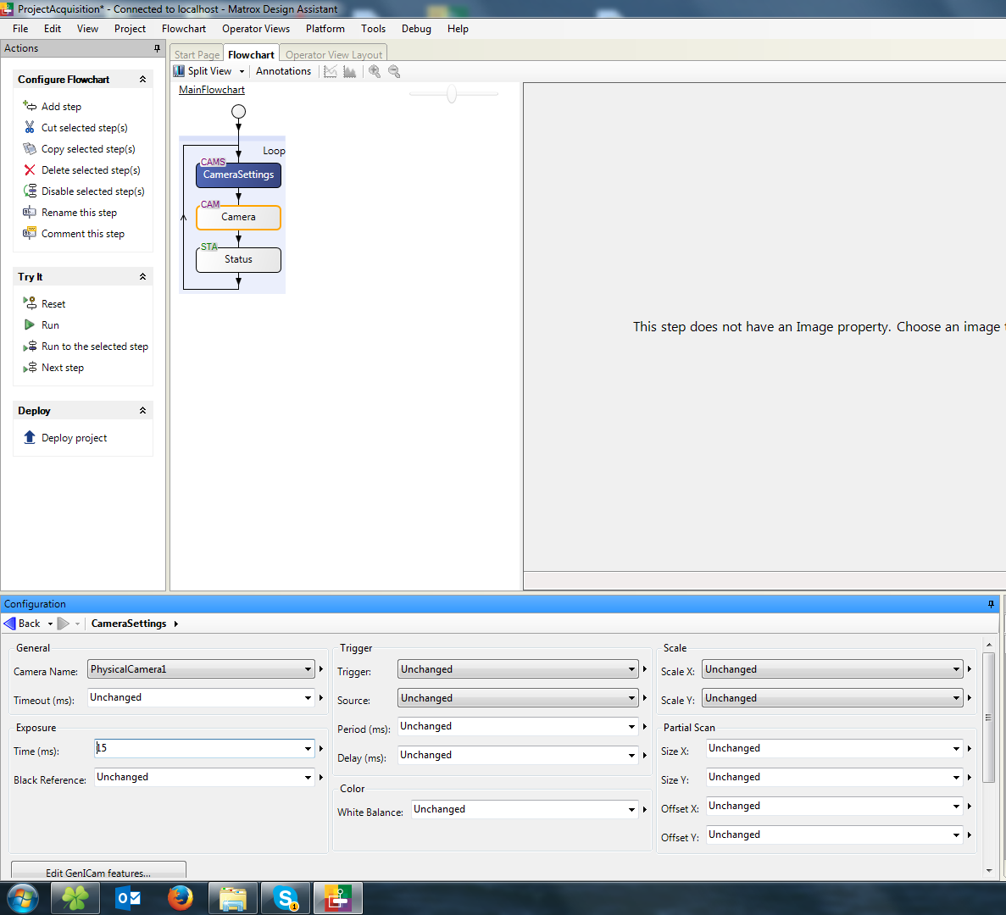
CameraSettings Step
Réglages programmatiques la caméra
Réglages actualisés à chaque run

Slide 12

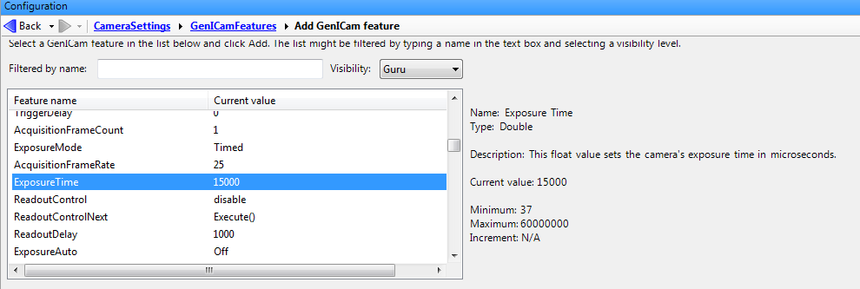
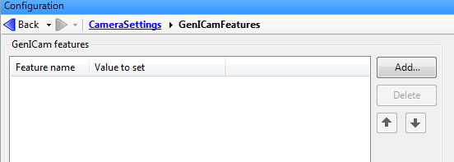
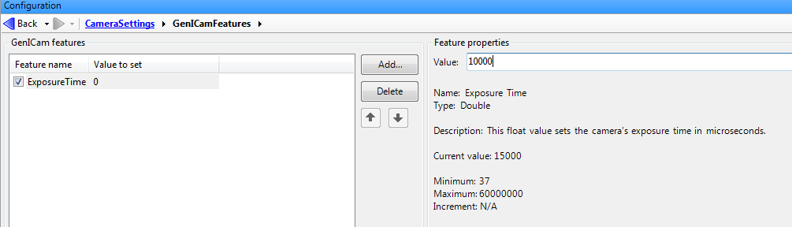
CameraSettings Step
Réglages possibles via Feature Browser
Bouton «Edit GenICam Features»

Slide 13
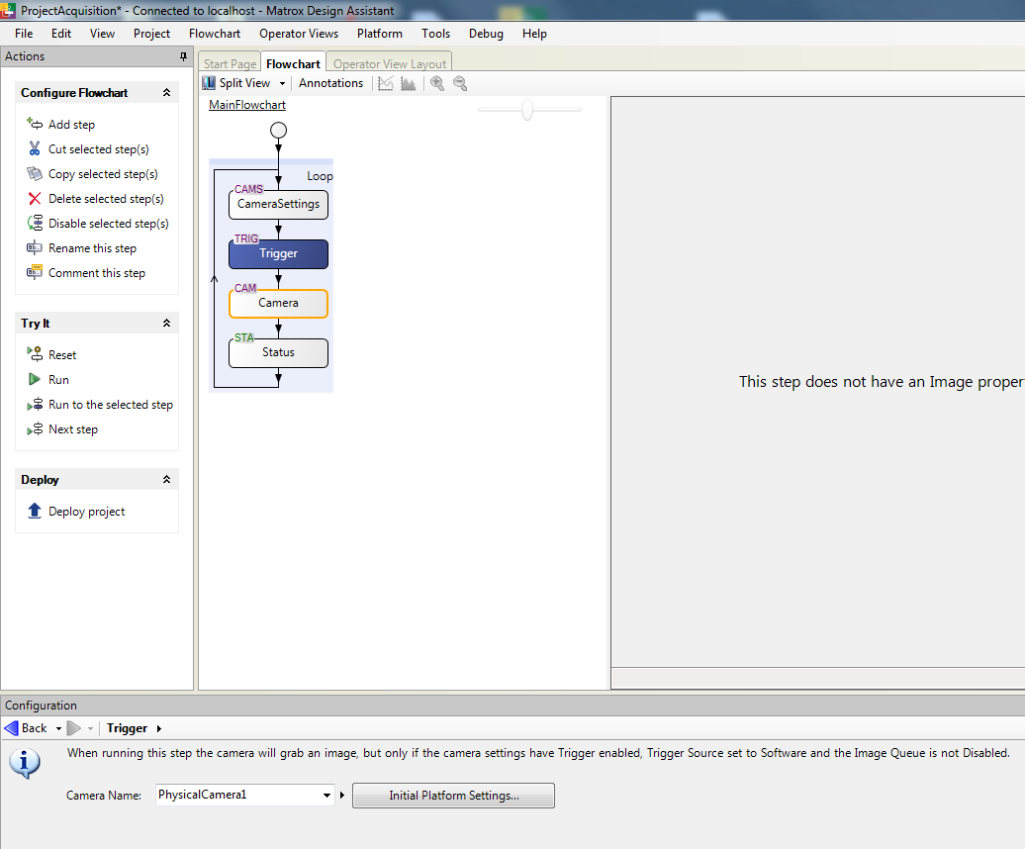
Trigger Step
Génère un trigger pour la caméra
SW, HW
Doit être placé avant acquisition

Slide 14
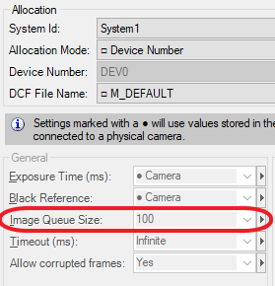
Acquisition en rafale
Dans certains cas le traitement ne peut pas suivre la prise d’images. Dans ce cas, on prend une rafale d’images qu’on gardera en mémoire pour traiter postérieurement.
On ne peut pas sauvegarder les images en disque, parce que l’écriture est très lente, en général plus lente que le traitement.
En DA on sauvegarde les images en mémoire en les stockant dans un tableau d’images (variable de type Image array)
Dans Platform Settings -> camera, il faudra ajuster la taille de la queue d’images
Voir dans l’aide en ligne (F1)
«Continuous grab mode with image queues”
Note: La queue est fonctionnelle seulement en mode déployé (runtime)

Slide 15
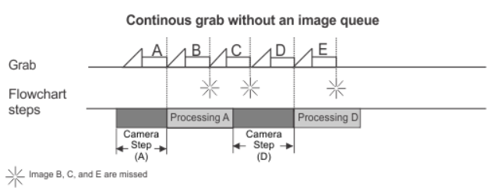
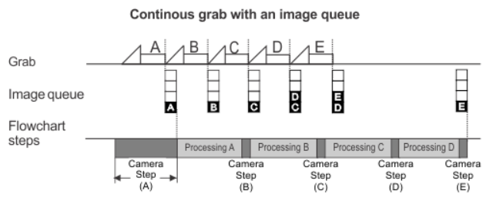
Acquisition en rafale

Slide 16
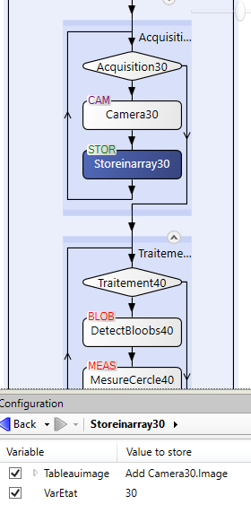
Acquisition en rafale
Exemple:
Une boucle d’acquisition avec simple prise d’image et stockage par ajout dans la variable (iciTableauimage)
Ensuite vient la boucle de traitement des images du tableu

Slide 17
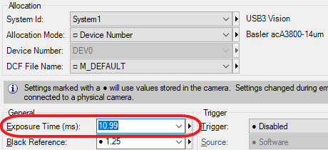
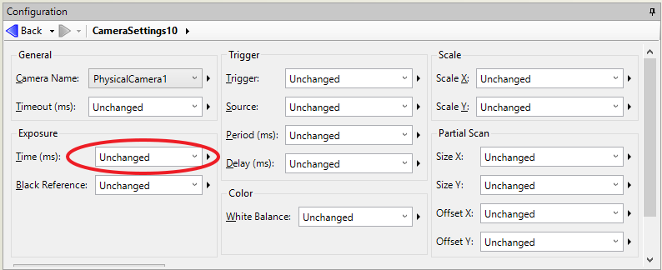
Acquisition en rafale
L’acquisition en rafale peut être amélioré avec des réglages de la caméra:
Minimiser le temps d’exposition
Soit dans Platform Settings->Camera (une fois pour tout le programme), soit dans un step CameraSettings (si variable)

Slide 18
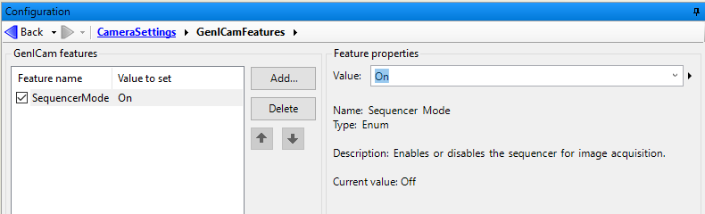
Acquisition en rafale
Certaines caméras (notemment SVS et Basler) peuvent être configurées pour travailler en rafale (Burst or Sequence mode), avec des une longueur de rafale et des réglages particuliers.
Voir le manuel de la caméra concernée
Dans DA, c’est le step CameraSettings (sous «Edit GenICam features») qui permet de régler les attributs (paramètres) de la caméra. Les attributs et options varient avec la caméra.

